Slide 1
Uso de BFS/DFS

Slide 2
Grafo direcionado acíclico (DAG)
Grafo direcionado sem ciclos.
Aplicação: Processamento de tarefas com precedências.
Ordenação topológica de uma dag: Ordenar os vértices do grafo de forma tal que todo arco tenha a sua origem antes do que seu destino na ordenação.

Slide 3
Getting Dressed
11/16
Underwear
Socks
17/18
Watch
9/10
12/15
Pants
Shoes
13/14
Shirt
1/8
6/7
Belt
Tie
2/5
Jacket
3/4
S = shirt
David Luebke 3 04/06/16
Notes:
3

Slide 4
Getting Dressed
11/16
Underwear
Socks
17/18
Watch
9/10
12/15
Pants
Shoes
13/14
Shirt
1/8
6/7
Belt
Tie
2/5
Jacket
3/4
Socks
Underwear
Pants
Shoes
Watch
Shirt
Belt
Tie
Jacket
David Luebke 4 04/06/16
Notes:
4

Slide 5
Ordenação Topológica
Executar busca em profundidade.
Colocar no início da lista quando o vértice fecha (vira preto).
Já que o grafo é um DAG nenhum vértice encontra vértices cinza (back edge → ciclo).
Quando ele fecha todos seus sucessores estão pretos pelo que já estão na lista.

Slide 6
Componentes Conexas
DFS com parámetro adicional c.
Cada vez que volta no ciclo principal temos uma nova componente conexa (c=c+1).

Slide 7
Exercise
Given a direct graph G, use DFS to find its strong connected components.
SCC of a direct graph G=<V,E> is a maximal set of vertices C in V such that each pair u and v in C, u and v are reachable from each other.
David Luebke 7 04/06/16
Notes:
7

Slide 8
Strong Connected Components
David Luebke 8 04/06/16
David Luebke 8 04/06/16
Notes:
8

Slide 9
Strong Connected Components
David Luebke 9 04/06/16
David Luebke 9 04/06/16
Notes:
9

Slide 10
Strong Connected Components
David Luebke 10 04/06/16
David Luebke 10 04/06/16
Notes:
10
A seta de baixo dá errado, acha um componente maior
Se comecar com o mais a esquerda, acha o grafo todo
Conclusao: tem que saber de quais vertices comecar e vc consegue identificar
10

Slide 11
Solution
Call DFS (G) to compute finish times f of each vertex in G
Compute G^{T}
Call DFS(G^{T}), but main loop considers finish time f in decreasing order
Each connected component corresponds to a tree found by DFS in G^{T}
David Luebke 11 04/06/16
Notes:
11

Slide 12
Lema: Dadas as componentes fortemente conexas C e D tais que C alcança D, depois de uma execução de DFS existe um vértice de C com tempo de fechamento superior ao tempo de fechamento de todo vértice de D.
Dem: Seja v o primeiro vértice de C descoberto.
Quando v é descoberto os vértices de D estão todos brancos ou todos pretos.
Nenhum pode ser cinsa já que isso implicaria caminho de um vértice de D a um vértice de C.

Slide 13
Se todos estão pretos todos já fecharam e o lema é verdadeiro.
Se estão brancos eles serão descobertos a partir de v e fecharão antes do que v.

Slide 14
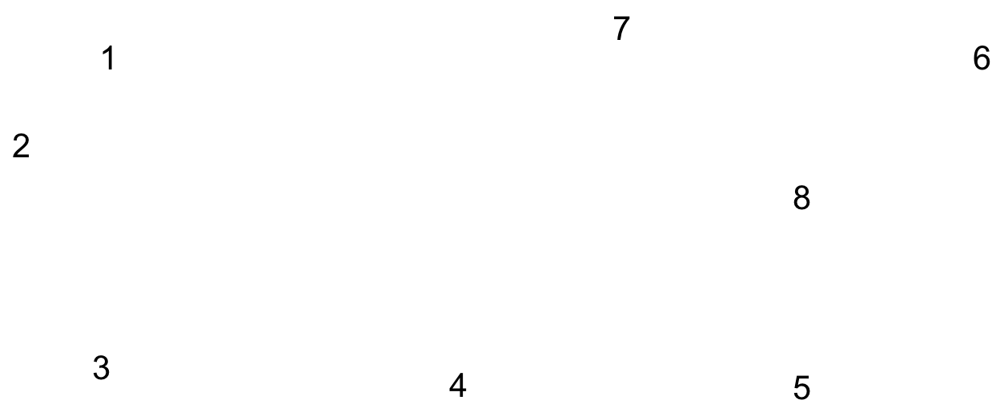
Example
1 |12
8 |11
13|16
2 | 7
9 |10
3 | 4
5 | 6
14|15
David Luebke 14 04/06/16
Notes:
14

Slide 15
Example
1 |12
8 |11
7
13|16
1
6
2
2 | 7
9 |10
8
3 | 4
5 | 6
14|15
3
4
5
David Luebke 15 04/06/16
Notes:
15

Slide 16
Example
1 |12
8 |11
7
13|16
1
6
2
2 | 7
9 |10
8
3 | 4
5 | 6
14|15
3
4
5
David Luebke 16 04/06/16
Notes:
16

Slide 17
Bipartido
DFS com parâmetro binário adicional.
Quando encontra branco chama com parâmetro oposto ao atual.
Se encontra cinza com parâmetro igual não é bipartido.

Slide 18
Bomba
Uma bomba está armada com um cadeado de combinação com 4 dígitos decimais. O valor da combinação que desarma a bomba assim como o valor inicial do cadeado são conhecidos. Também é conhecida uma lista de valores do cadeado que fariam explodir a bomba.
Assumimos que trocar qualquer dígito do cadeado para seu sucessor ou predecessor (+1 ou -1 mod 10) custa 1 segundo. Queremos determinar a forma mais rápida de desarmar a bomba sem que ela expluda ou determinar que isso é impossível.
Modele o problema usando grafos e indique qual algoritmo deveria ser utilizado na sua modelagem.

Slide 19
Agua
Você tem duas garrafas, uma de 4 litros de capacidade e outra de 3 litros de capacidade.
Também tem uma fonte infinita de agua. Como as garrafas não tem nenhuma marcação a única forma de saber quanta agua é transferida a uma garrafa é encher ou esvaziar uma garrafa.
Pretende-se colocar 2 litros de agua na garrafa de 4 litros.
a) (4 pontos) Modele o problema usando um grafo e indique o algoritmo que deve ser executado para resolver o problema.
b) (1 ponto) Resolva o problema.

Slide 20
Conjunto Independente de peso máximo em árvores
Grafo não orientado com pesos nos vértices.
Determinar o subconjunto de peso máximo tal que nenhum para de vértices do subconjunto são adjacentes.
NP-difícil em grafos gerais.
Em árvores: Perguntar as sub-árvoes qual é o melhor CI com e sem a raiz da sub-árvore.

Slide 21
Vértices de articulação
Para a raiz é fácil. Um DFS por vértice e pronto. O(VE).
Melhor: Devolver o menor tempo de abertura de um vértice visto pelos descendentes. Se o vértice não é folha e nenhum descendente ve algum vértice com tempo de abertura menor do que ele o vértice é vértice de articulação (a menos que seja a raiz).

Slide 22
2-SAT
Montar o grafo de implicações.
Resolver componentes fortemente conexas.
É satisfazível se e somente se em nenhuma CFC tenho uma variável e sua negação.
Ordeno topologicamente as CFC.
Dou valor as variáveis em ordem contrária a ordenação topológica.

